Slide 1
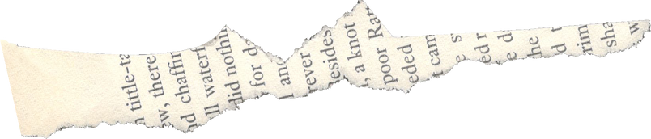

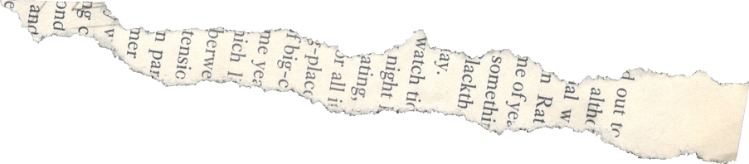


Borliq falsafaning fundamental kategoriyasi
REJA:
1.Borliq tushunchasi va uning turlari.
2.Substantsiya va materiya, ularning o'zaro aloqadorligi.
3.Harakat va rivojlanish tushunchasi. Harakatning asosiy shakllari
4. Borliqning fazo va vaqtda mavjudligi.
Borliq falsafaning fundamental kategoriyasi
TODAY'S AGENDA
The Art of Flower Arrangement
Choosing Flowers
History of Flower Arrangement
Flower Care Tips
Content Synopsis

Slide 2


Borliq muammosi barcha falsafiy ta'limotlarda asosiy o'rin egallab kelgan. Bu bejiz emas, albatta. Kishilar azaldan voqelikni falsafiy nuqtai nazardan tushunishga intilib kelganlar. Borliq tushunchasi voqelikni falsafiy anglash uchun Ishlatiladigan asosiy tushunchadir.
Ilmiy falsafa nuqtai nazaridan borliq tushunchasi sermazmun, ko'p qirrali bo'lib, voqelikdagi barcha narsa va hodisalar, Jarayonlarni ifodalash, aks ettirish uchun ishlatiladi. Borliq tushunchasi yordamida kishilar o'z ongida dunyoning mavjudligi, uning cheksizligi, abadiyligi, yaxlit va bir butunligi haqida umumiy tasavvurga ega bo'ladilar.
Presentations are communication tools that can be lectures, speeches, reports, and more.
The Art of Flower Arrangement

Slide 3


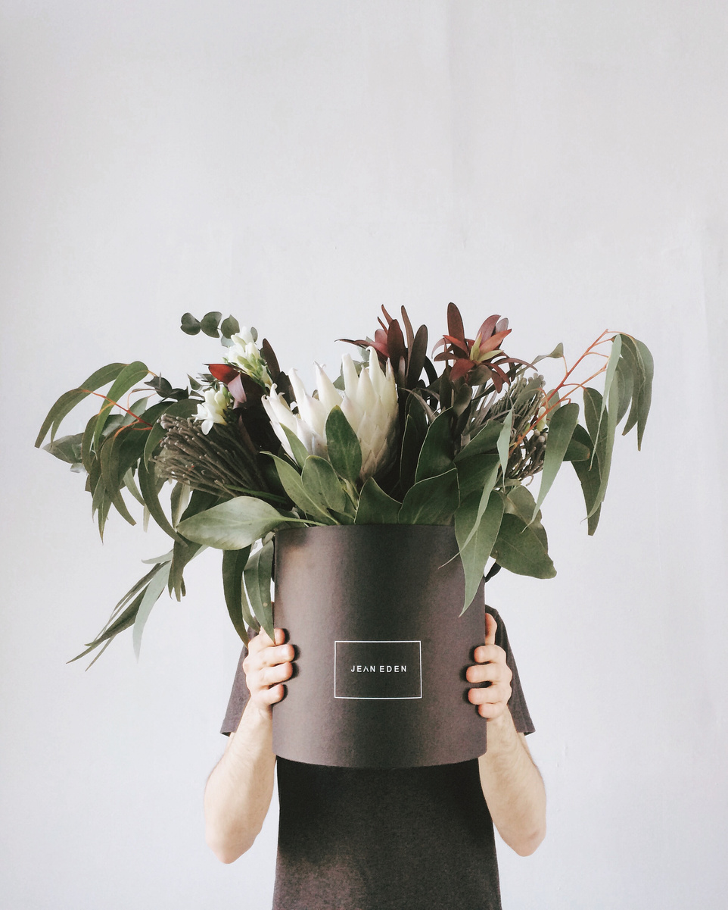
Borliqning asosiy shakllarini moddiy predmetlar, jarayonlar borlig'i, inson borlig'i, ijtimoiy borliq, ma'naviy borliq tashkil etadi.
Moddiy predmetlar borlig'i turkumiga tablatdagi barcha narsalar, eng mayda zarrachalardan tortib yer, Quyosh, koinotgacha kiradi. Shuningdek, moddiy borliqga kishilar tomonidan yaratilgan «ikkinchi tabiat», ya'ni har xil moddiy ne'matlar (zavod, fabrika, hinolar, turli mashina, mexanizmlar, asbob-uskunalar va h.k.) ham kiradi.
Diniy ta'limotlarda olanning asosi, uning mohiyati ilohiy kuch, ruh bilan bog'lab qo'yiladi. Ilk borliq bu olamdagi barcha narsa va hodisalami yaratuvchi Xudodir. Ilk borliq, ya'ni birinchi mavjud Tangri Olloh barcha mavjudot borlig'ining birinchi sababidir deyiladi. «Ilk bor bo'lgan, (ya'ni Tangri) deydi Forobiy, o'zining asl mohiyati bilan boshqa barcha narsalardan farqlidir. Chunki u mockla ham emasdur, sub'ekt ham emasdur, uning suvrati ham bo'lmaydi, uning bir o'zi bu borliqda yakkayu yagonadir, u shu jihatdan ham birinchidir".
Every flower is a soul blossoming in nature.
GERARD DE NERVAL

Slide 4



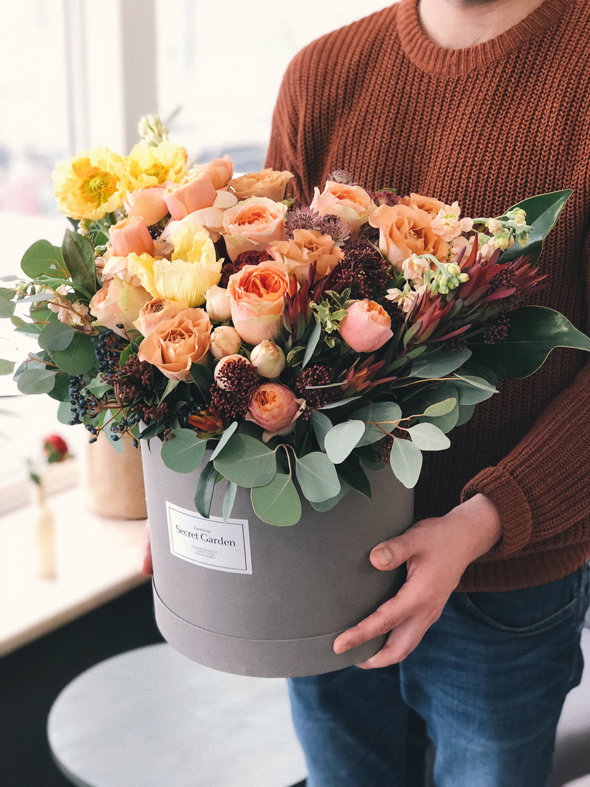
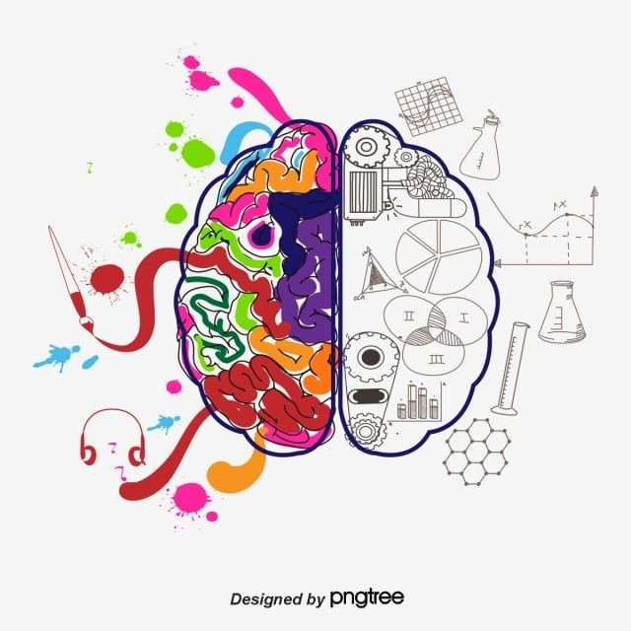
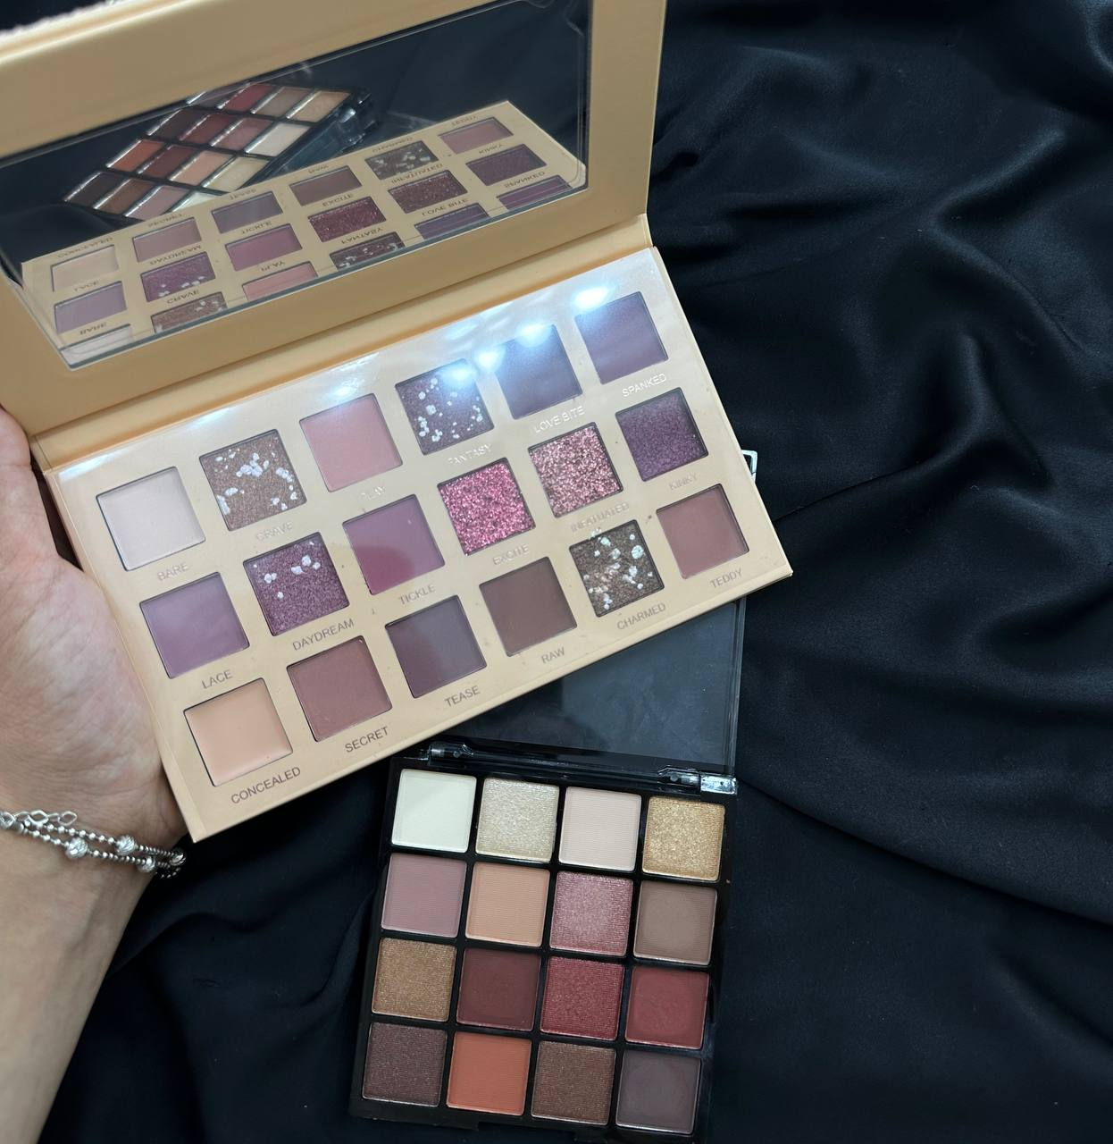
Diniy falsafaning yana hir shakli bo'lgan personalizm (lot. persona shaxs) oqimining vakillari B.P.Boun, R.T. Flyuelling, E.Sb. Braytmen (AQSh), X.U.Kerr (Angliya), V.Shtern (Germaniya) va ulaming fikrdoshlari taraqqiyotning turli bosqichlarida turuvchi va olamni tashkil etuvchi «olly shaxs» Xudo birlamchi reallik va oliy ruhiy qimmatdorlik, deb ta'kidlaydilar.
Ular tashqi olam predmetlarini insonning ichki dunyosidan, uning sezgilari, Idroklari va shu kabilardan hosil bo'lgan qandaydir narsa deb qaraydilar. Chunki yuqorida ko'rsatilgan ob'ektlar, degan edi ingliz faylasufi Berkli, biz sezgilarim iz vositasi bilan idrok etiladigan narsalar bo'lmay nima o'zi? Xo'sh, biz o'z ideallarimizni, ya'ni sezgilarimizni idrok etmasdan nimani kirok etamiz? Narsalarni, idrok etuvchi qismga bog'lanmasdan turib, ularning mutlaq mavjudligi to'g'risida so'zlash mumkinligini men mutlaqo tushunolmayman», deydi u.
Materials
Needed
SHEARS, TAPE, AND MORE
Presentations are communication tools that can be demonstrations, lectures, speeches, reports, and more.

Slide 5

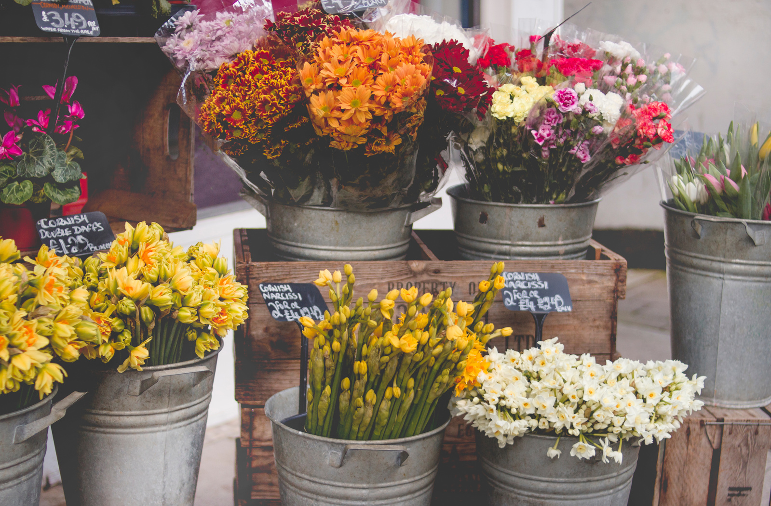
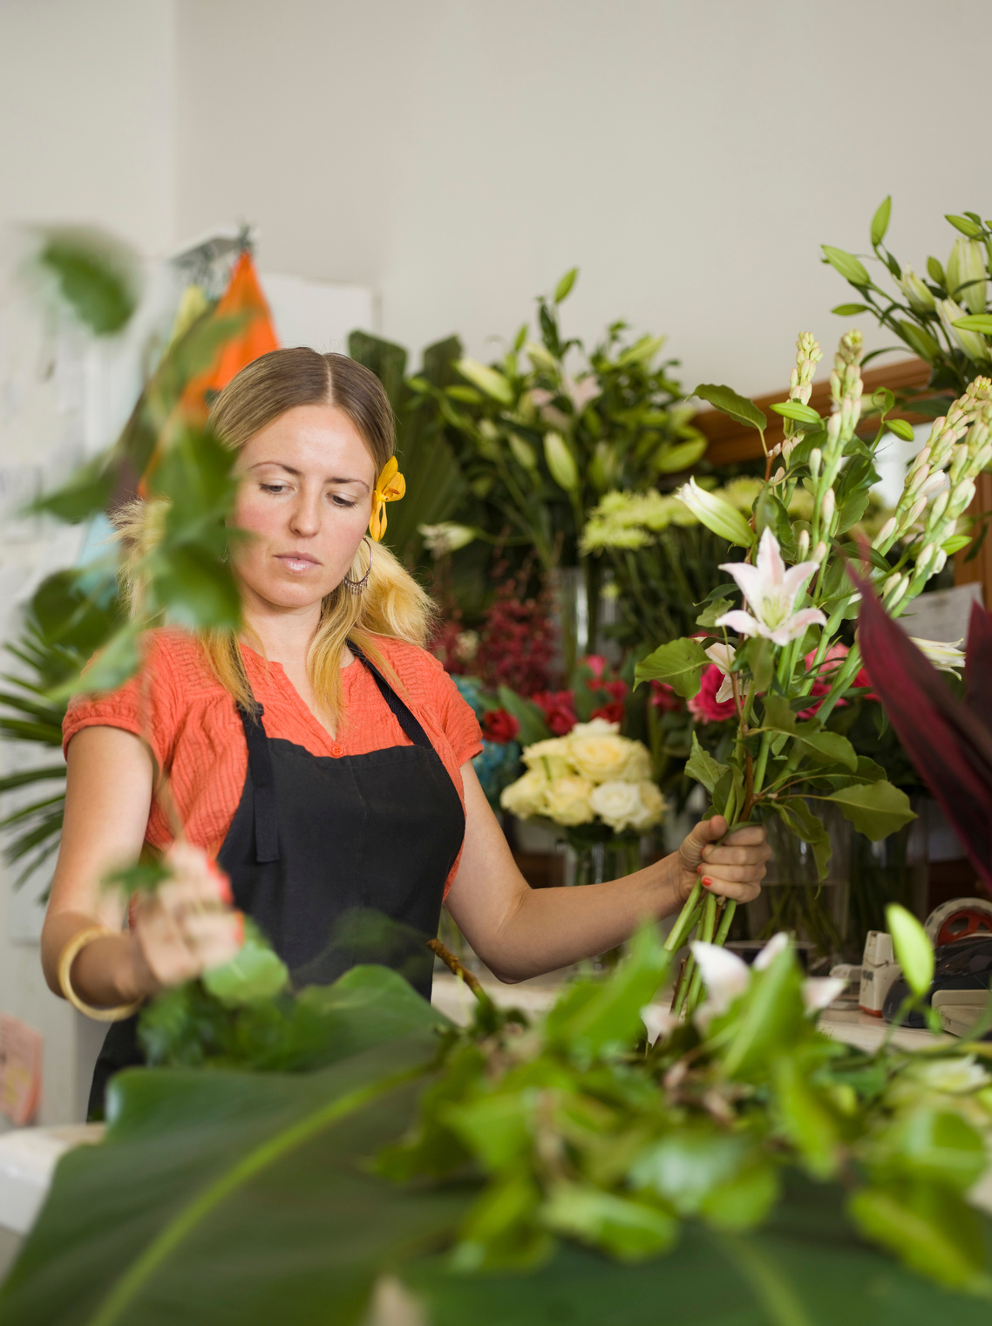
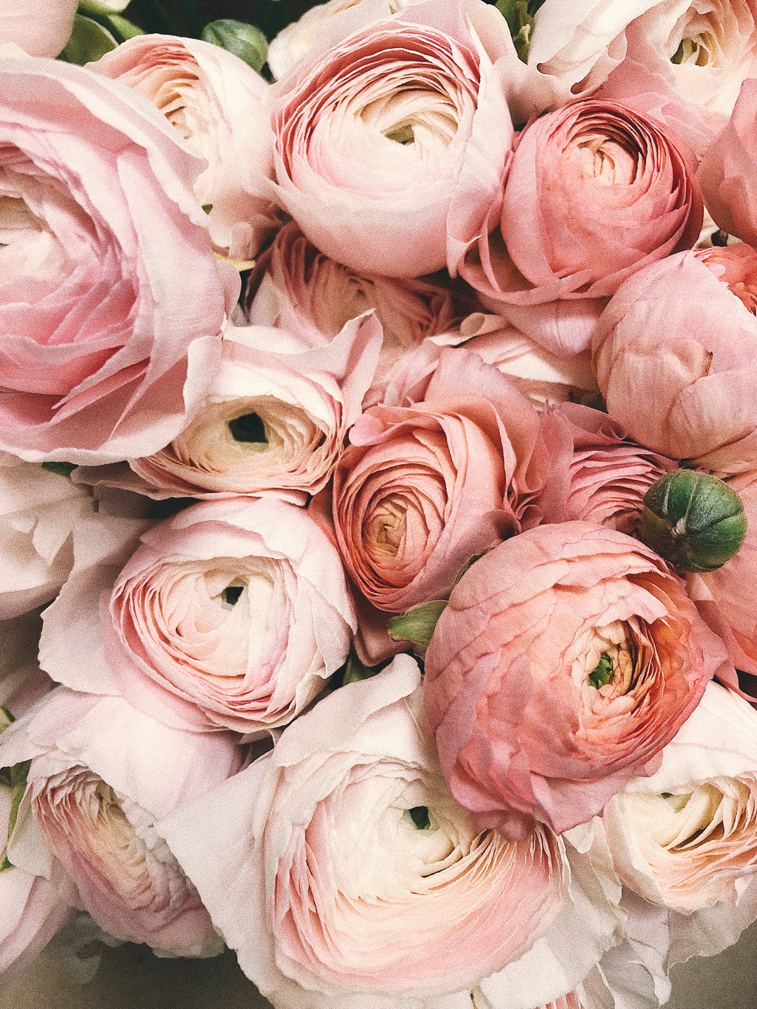
Substantsiva tushunchasi odatda moddiy substrat va narsa o'zgarishlarining boshlang'ich asosini ifodalaydigan atama sifatida ishlatiladi.
Falsafa tarixida dastlabki vaqtlarda substantsiya hamma narsani tashkil etadigan moddiy zarrachalar, deb tushunilgan. Masalan, atom Demokrit ta'limotida, Forobiy, Ibn Sino, Ibn Rushd asarlarida ham substantsiya tushunchasi moddiy asos, mohiyat sifatida talqin etildi.
CHOOSING FLOWERS
Presentations are communication tools that can be demonstrations.

Slide 6

Forobiyning fikricha, o'z zoti mavjud (narsalar)ni substantsiya (Javhar), deb ataladi, masalan, olan va shunga o'xshash barcha jismlar. O'z zoti bilan mavjud bo'lmagan (narsalar)ni aktsidentsiya deb ataymiz, masalan, olmaning qizilligi va shunga o'xshaganlar. Bundan kelib chiqadiki, barcha vujudga keltirilgan narsalar yoki substantsiya (masalan, olma), yoki aktsidentsiyalardan iborat bo'lar ekan.
History of Flower Arrangement
VICTORIAN ERA
BAROQUE
ANCIENT TIMES
MIDDLE AGES
Presentations are tools that can be lectures.
Presentations are tools that can be lectures.
Presentations are tools that can be lectures.
Presentations are tools that can be lectures.

Slide 7

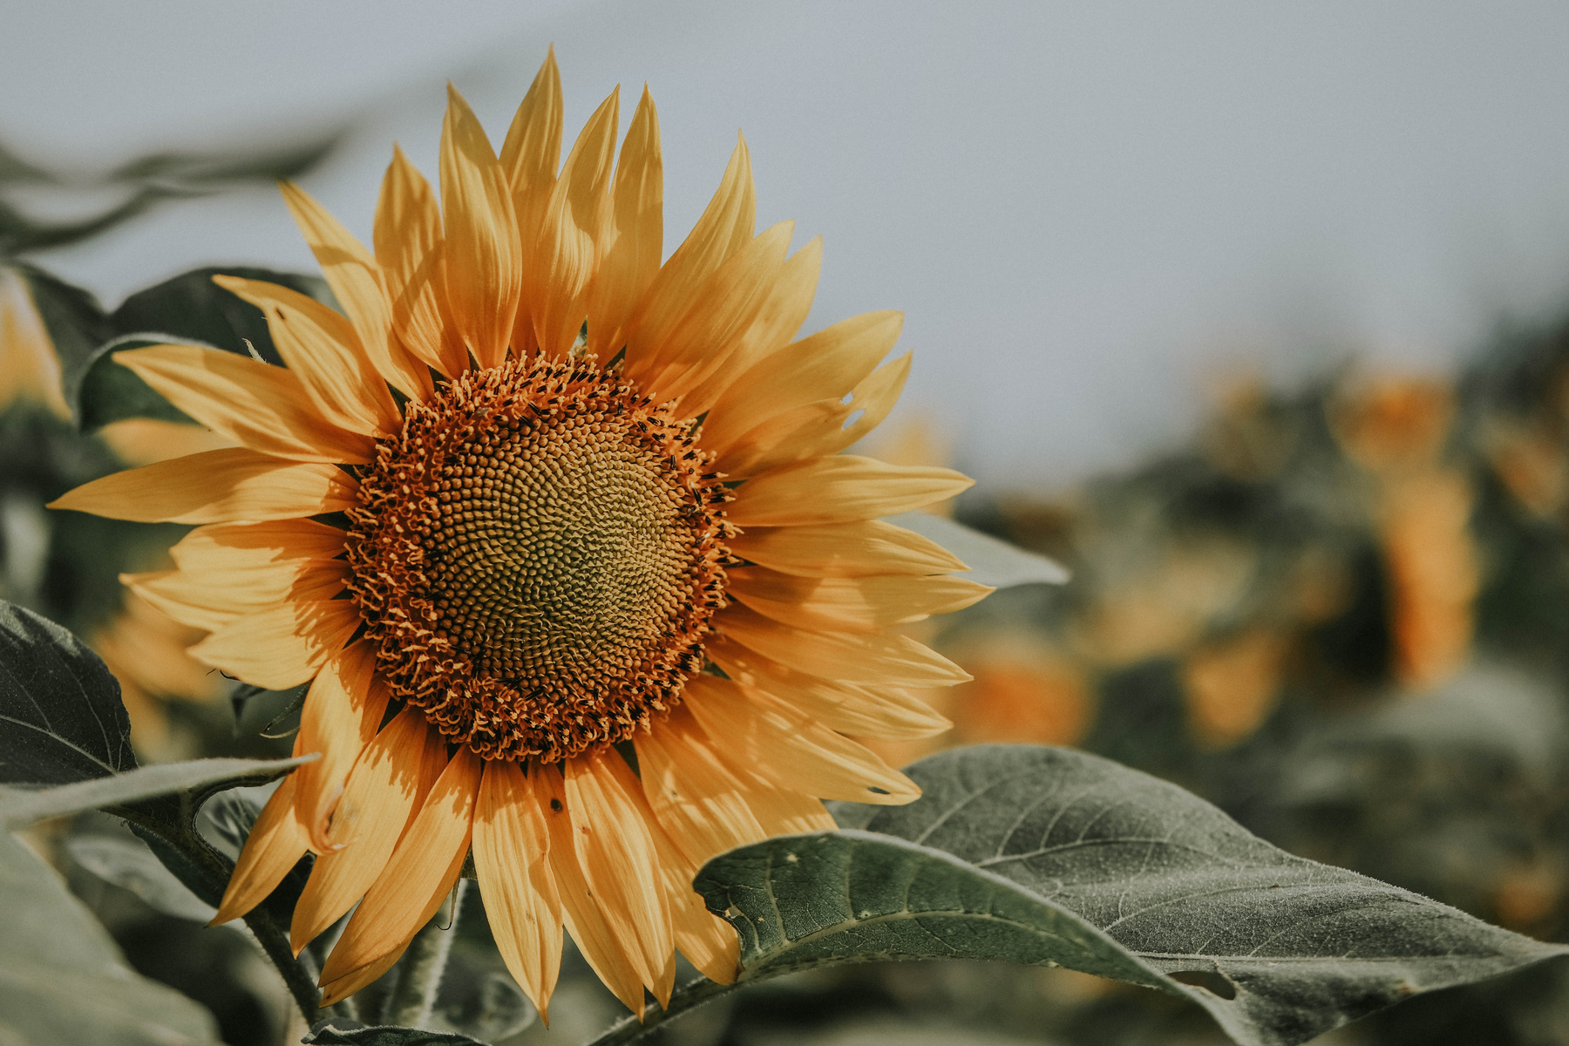

Yangi zamonda Dekart substantsiya muammosini eng keskin qilib qo'ydi. U ikki xil substantsiya materiya va ruh parallel ravishda mavjud, bularning har ikkalasi esa Xudoga bo'ysunadi, deb hisoblaydi. Spinoza tablatni yakkayuyagona substantsiya deb, ko'lam va tafakkurni yagona bir substantsiyaning atributlari hisoblardi va substantsiyani o'z-o'ziga sababchi, deb qarardi. Kantning fikricha, substantsiya, «shunday bir doimiy narsaki, faqat unga nisbatangina hamma vaqtli hodisalarni aniqlash mumkin. «Gegel mutlaq g'oyani har qanday yanada haqiqiy rivojlanishning negizi», deb ta'riflaydi.
WHAT FLOWERS ARE WORTH
$104,825,000,000
Presentations are communication tools that can be demonstrations or lectures.

Slide 8
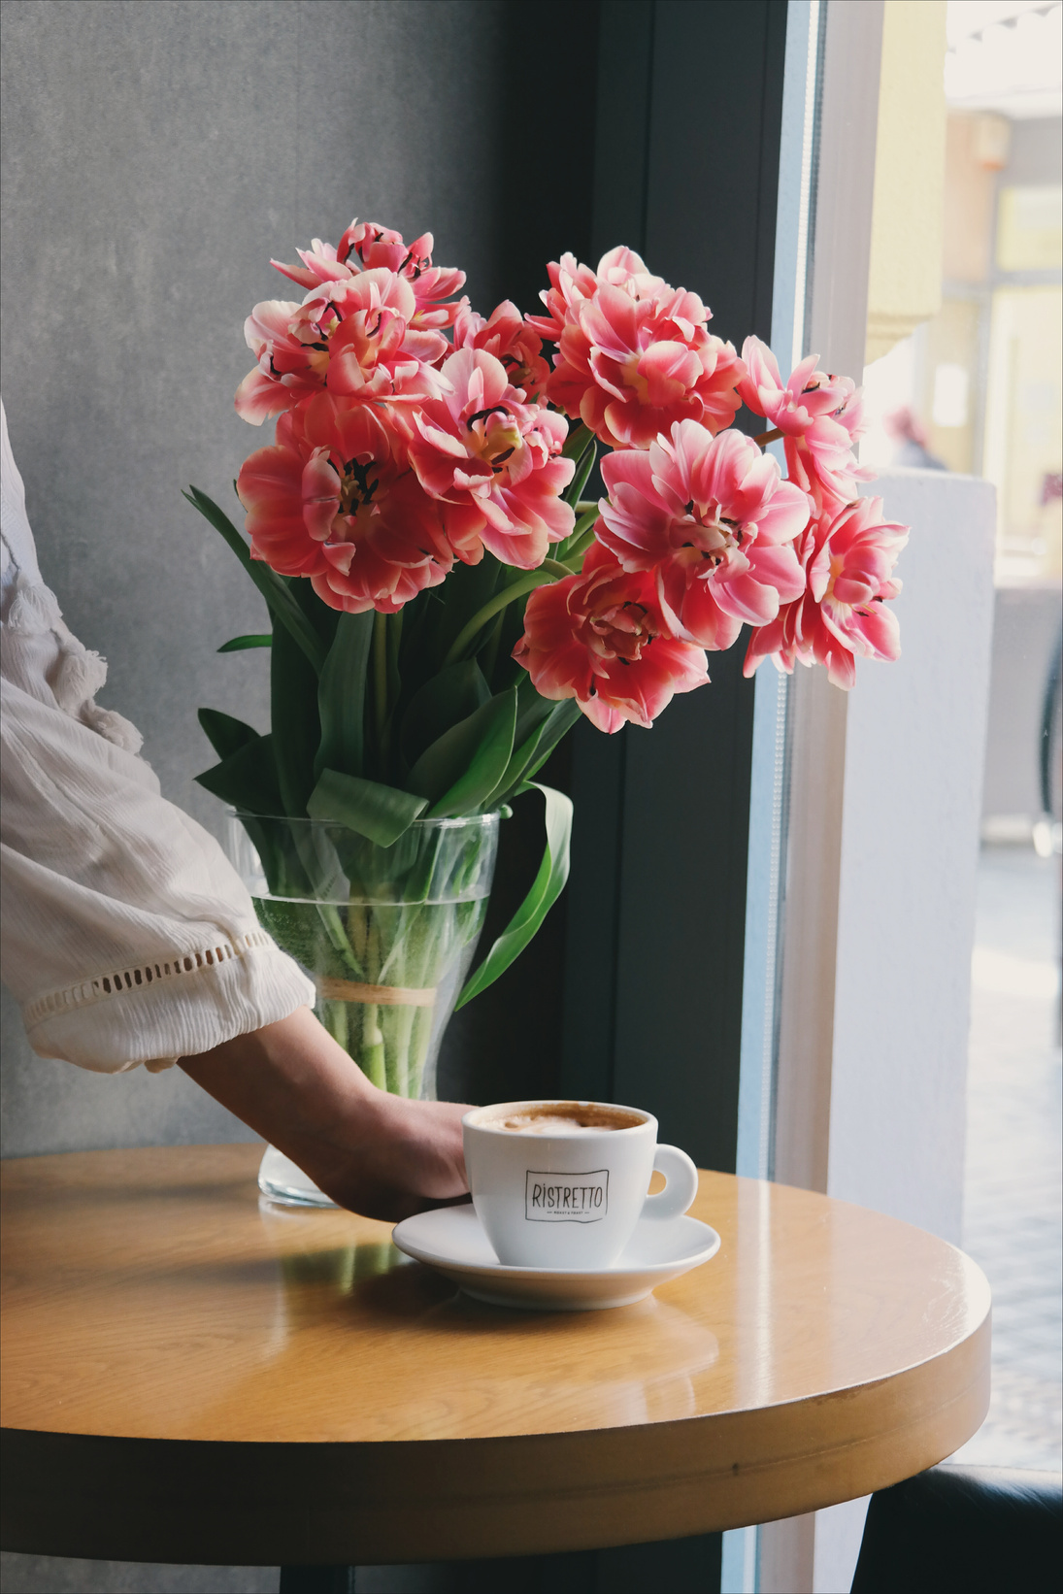
Borliq mshunchasi materiyaga nisbatan kengroq tushuncha, chunki u ham ob'ektiv, ham süb'ektiv reallikni ifodalaydi. Materiya tushunchasi esa ob'ektiv reallikni ifodalash uchun foydalaniladigan tushuncha.
Hozirgi ilmiy falsafada materiya tushunchasi barcha narsa va hodisalarga xus ho'lgan eng umumiy xususiyatni belgilaydigan mavhum tushunchal hisoblanadi. Olamdagi hamma narsa va hodisalarning eng umumiy belgisi, xususiyati shundan iboratki, ular bizning ongimizdan tashqarida, mustaqil ravishda, mavjuddir. Hamma narsaga xos bo'lgan bu umumiy xususiyat materiya tushunchasida o'z aksini topadi. Materiyaning falsafiy tushunchasi faqat hozirgi davrda faniga ma'lum bo'lgan ob'ektlarnigina emas, balki kelgusida kashf qilinadigan narsalarni ham o'z ichiga oladi, bu ma'noda uning metodologik ahamiyati kattadir.
How many flowers die daily in a flower shop?
45% OF FLOWERS DIE AND HAVE TO BE THROWN OUT BEFORE BEING SOLD.

Slide 9
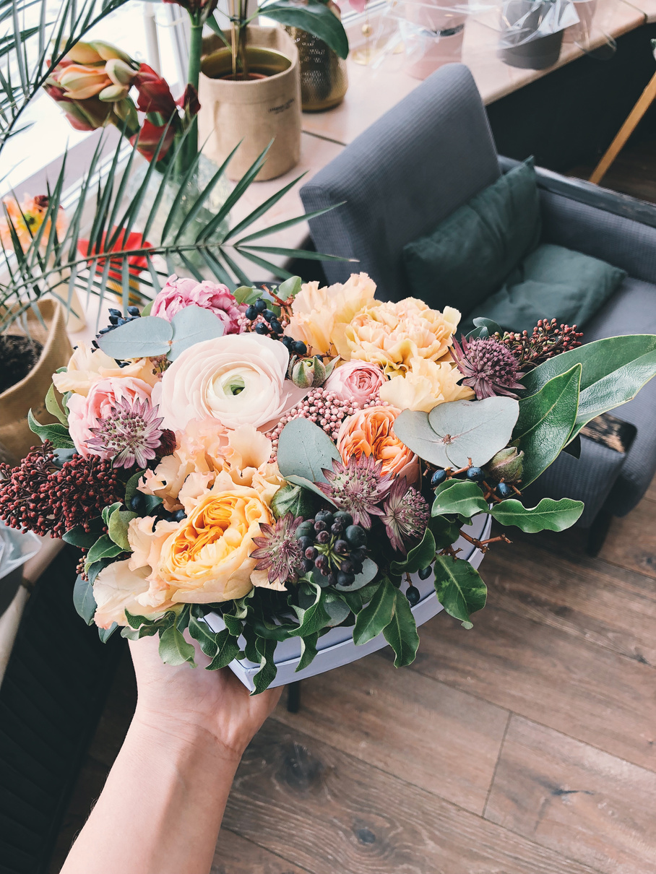
E'tiboringiz uchun tashakkur!
MAILING ADDRESS
123 Anywhere St., Any City, State, Country 12345
EMAIL ADDRESS
hello@reallygreatsite.com
PHONE NUMBER
(123) 456 7890

